Slide 1
Le gaz russe en classe de 5°.

Slide 2
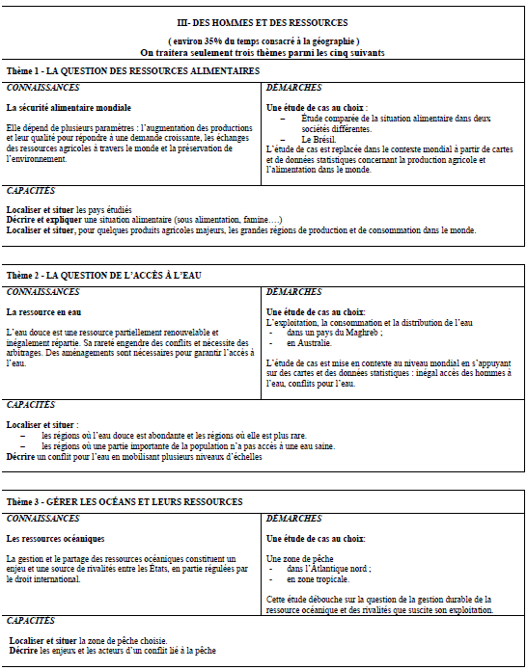
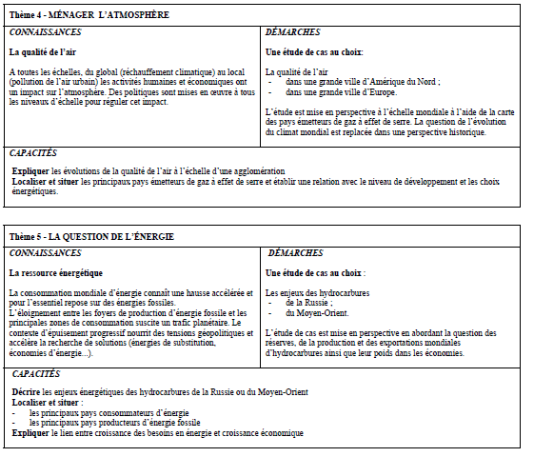
La question de l’énergie… en 5°
Notes:
Dernière partie du programme de Géographie
3-4heures pour ce thème
Un thème optionnel placé à la fin du programme
➔ Un thème peu abordé en classe de 5°

Slide 3
La Russie, un choix d’étude pour la question de l’énergie.
Notes:
Un thème qui se prête à la présentation dans le cadre du trinôme puisqu’il permet d’aborder la Russie et qui est même recommandé:
Seul moment du programme où la Russie est vraiment abordée.
Le choix qui est fait est donc d’axer le travail sur ce territoire.
L’étude de cas doit être contextualisé ce qui n’est pas fait dans le cadre de cette présentation.
Il s’agit donc plus de propositions détaillées que d’un cours clé en main

Slide 4
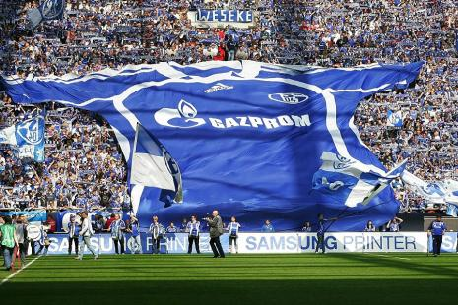
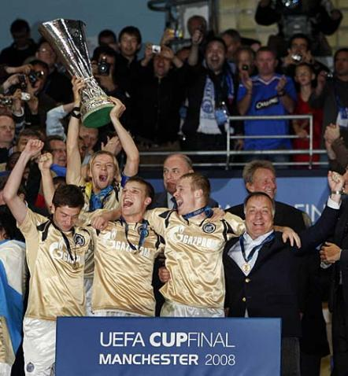
Gazprom sponsor maillot de FC Schalke 04 depuis 2007 et jusqu’en 2017 au moins
➔ Comment et pourquoi L’entreprise Gazprom sponsorise le meilleur club russe et l’un des meilleurs allemands?
Le FK Zenit St. Petersburg (en russe : ФК «Зенит» Санкт-Петербург) est un club de football russe basé à Saint-Pétersbourg. Sponsorisé par Gazprom, le Zenit est actuellement le club le plus riche du championnat russe. Il a notamment remporté la Coupe UEFA en 2008.(…) Le Zenit est le club le plus populaire de Russie. [C’est la seule équipe qui] a gagné tous les trophées de football senior de l'URSS et de la Russie(…) .
D’après l’article Wikipedia sur le Zenith Saint Petersbourg
Notes:
L’entrée de la leçon peut s’effectuer par la présentation de ces deux photographies.
Le point commun est Gazprom le sponsor maillot de Schalke (plud de 15 millions d’euros par saison) et le Zenith le club le plus capé et le plus huppé du championnat russe.
Club de saint Petersburg, ville natale de Vladimir Poutine…

Slide 5
I. Le gaz russe, une richesse?
Je relève des informations: Définir localiser et temporaliser.
Quelle est la nature de ce document (DANS)
Où se déroule l’action présentée?
Les conditions de travail semblent-elles aisées?
Quelle est l’activité de l’entreprise?
La production et les réserves sont elles importantes? Justifiez votre réponse.
Reportage présenté dans l’édition 19/20 de France 3, le 14 juillet 2006, 3 min 12s.
Notes:
Le travail débuterait par l’information première: qu’est ce que Gazprom.
Les élèves peuvent visionner un reportage de France 3 daté de 2006 et facilement visible sur le site de l’INA ou sur dailymotion.
Le visionnage est accompagné d’un petit questionnaire conçu sur 3 colonnes (deux visibles seulement).
L’idée est de prélever des informations. Le questionnaire est lu avant le début de la vidéo afin que chacun définisse clairement quelles sontl es informations à prélever.
Le reportage est bref (3 minutes 16 secondes) dans le choix de ma présentation je n’ai retenu qu’une minute 50 du reportage, celui consacré à l’activité de Gazprom.

Slide 6
Relever des informations
Utilisation d’un extrait vidéo – pour raisons de stockage, nous ne pouvons vous permettre de la consulter sur ce diaporama.
Reportage présenté dans l’édition 19/20 de France 3, le 14 juillet 2006, 3 min 12s.

Slide 7
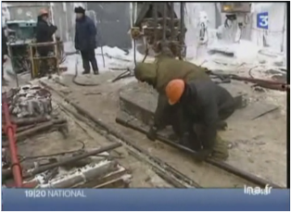
Je relève des informations: Définir localiser et temporaliser.
Quelle est la nature de ce document (DANS) | Le document est un extrait vidéo du journal télévisé 19/20 de France 3 datant du 14 juillet 2006. Le titre du reportage est « Gazprom »
Où se déroule l’action présentée? | En Russie, dans la péninsule de Yamal, le territoire présenté semble très peu peuplé.
Les conditions de travail semblent-elles aisées? | L’activité semble difficile compte tenu du froid, du vent et de la neige.
Quelle est l’activité de l’entreprise? | L’activité de l’entreprise est le forage l’exploitation et la livraison du gaz. Gazprom semble être une très grande entreprise
La production et les réserves sont elles importantes? Justifiez votre réponse. | On parle de sites de forages mais pas d’informations chiffrées. Les réserves semblent importantes puisqu’on parle d’alimenter l’Europe durant des décennies.
Notes:
Une fois le visionnage, l’idée est de mettre en commun les informations mais aussi de constater les limites du document.
Il s’agit d’un reportage pour un journal télévisé, les informations sont donc destinées à des personnes adultes maîtrisant leur localisation et le plus souvent leurs programmes passés de Géographie.
Il convient donc de valider et préciser les informations relevées en utilisant les outils géographiques utiles aux élèves: cartes, statistiques textes…

Slide 8
Localiser: Vérifier les informations relevées à l’échelle nationale
Péninsule de lamal
Notes:
La localisation se fait dans un premier temps par la projection de cette carte.
La péninsule de Iamal est localisée et le vocabulaire spécifique (définition de péninsule posé).
Iamal se trouve au Nord de la Russie, au delà en grande partie du cercle polaire.
La limite conventionnelle de l’Oural est pointée, elle permet de montrer que la Russie est un pays transcontinental à cheval sur l’Asie et l’Europe.
Iamal se trouve dans la partie asiatique.

Slide 9
Je relève des informations: Définir localiser et temporaliser. |  | Je vérifie les informations relevées.
Quelle est la nature de ce document (DANS) | Le document est un extrait vidéo du journal télévisé 19/20 de France 3 datant du 14 juillet 2006. Le titre du reportage est « Gazprom »
Où se déroule l’action présentée? | En Russie, dans la péninsule de Iamal, le territoire présenté semble très peu peuplé. | Carte des contraintes du territoire russe. La péninsule(: avancée du masse de terre dans la mer) de Iamal se trouve à proximité du cercle polaire arctique, dans la partie asiatique de la Russie, (Sibérie)
Notes:
Les informations sont ensuite reportée sur le tableau qui sert de trace écrite et permet de préciser les informations relevées.
Le document de travail est précisé pour justifier les propos et faire intégrer aux élèves l’importance de nommer ses sources

Slide 10
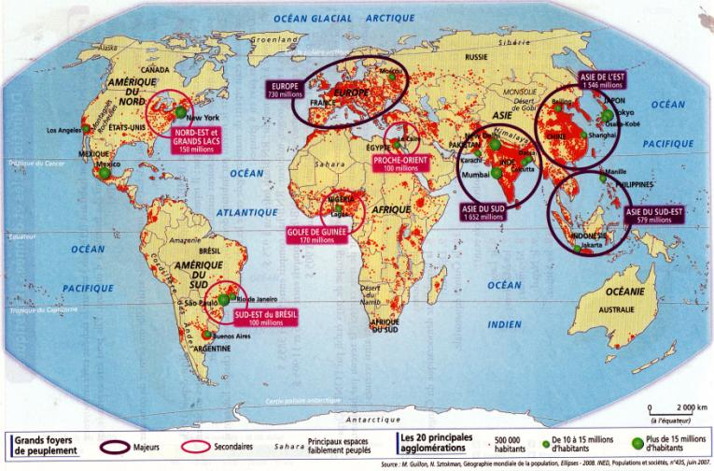
Vérifier les informations relevées. A l’échelle mondiale: planisphère des principaux foyers de peuplement
Péninsule de Iamal
Notes:
Une seconde localisation s’impose à plus petite échelle.
Cette carte permet de localiser Iamal à l’échelle mondiale etde constater l’immensité du territoire russe. Elle montrer que ce pays transcontinental n’est pas à la même échelle que les territoires de l’Europe occidentale;
Cette carte permet surtout (travail du figuré cartographique) de constater que Yamal se trouve au nord ouest d’un des plus vaste désert humain du monde: la Sibérie. Ce nom est communément donnée à l’ensemble de la partie asiatique de la Russie

Slide 11
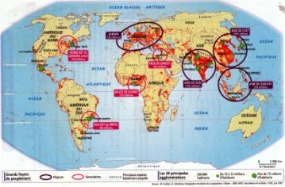
Je relève des informations: Définir localiser et temporaliser. |  | Je vérifie les informations relevées
Quelle est la nature de ce document (DANS) | Le document est un extrait vidéo du journal télévisé 19/20 de France 3 datant du 14 juillet 2006. Le titre du reportage est « Gazprom »
Où se déroule l’action présentée? | En Russie, dans la péninsule de Iamal, le territoire présenté semble très peu peuplé. | Carte des contraintes du territoire russe. La péninsule( : avancée du masse de terre dans la mer) de Iamal se trouve au nord du cercle polaire arctique, dans la partie asiatique de la Russie, Sibérie) Planisphère les principaux foyers de peuplement La Russie est un Etat de l’hémisphère nord. Il s’étend sur deux continents: Asie et Europe. C’est le plus vaste Etat du monde. La péninsule de Iamal appartient au désert humain de Sibérie
Notes:
Les informations une fois relevées sont à nouveau jointe au tableau afin de vérifier et préciser les éléments relevés lors du visionnage du reportage.

Slide 12
Vérifier: Pourquoi des conditions difficiles?
Péninsule de lamal
Notes:
Le second temps d’analyse est destiné à préciser et expliquer les informations relevées sur la vidéo à propos des conditions de travail.
La carte de la Russie précédemment exploitée donne les informations climatiques qui justifient les constations vidéo.
Les contraintes naturelles sont caractérisées et posées.

Slide 13
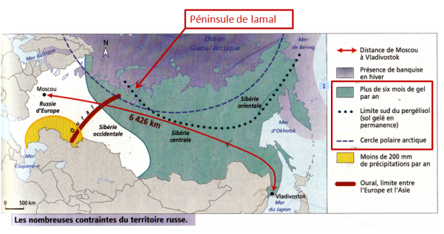
Les conditions de travail semblent-elles aisées? | L’activité semble difficile compte tenu du froid, du vent et de la neige. | Carte des contraintes du territoire russe Iamal se trouve de part et d’autre du cercle polaire nord. (températures négatives extrêmes) Le sol est gelé en permanence (= Pergisol) et la température est inférieure à 0 C° plus de la moitié de l’année ➔ Très fortes contraintes climatiques.
Notes:
Les informations sont reformulées et portées dans le tableau

Slide 14
Vérifier l’activité de Gazprom. ➔ recherche dans le manuel Hatier p 345
Gazprom, le géant russe du gaz
Avec 400 000 employés et près du dixième du PIB¹ russe, Gazprom est bien plus qu'un simple géant industriel. Sa proximité avec le gouvernement russe est telle que les intérêts de l'entreprise et ceux de l'État semblent se confondre. ( ... )
Fleuron industriel de la Russie, Gazprom contrôle plus de 90 % des réserves de gaz du pays, soit près de 20 % des ressources mondiales, tout en entretenant un réseau d'oléoducs de 150 000 km. ( ... )
Son réseau s'étend à l'échelle européenne : Gazprom fournit ainsi le quart du gaz consommé dans l'Union européenne, et est en position de monopole dans de nombreux pays de l'est du continent.
D'après A. Billette, Le Monde, 16 mai 2008.
1 PIB : Produit intérieur brut. Ensemble des richesses produites par un pays en une année.
Les activités de Gazprom
Une entreprise de taille impressionnante
Notes:
Le documentaire laisse penser que Gazprom exploite du gaz à Iamal mais l’ampleur de l’activité n’est pas précisée. L’étude d’un document validée pour son sérieux (source) permet de confirmer les deux activités essentielles de l ’entreprise et l’immensité de ses ressources.
La taille de Gazprom est relevée pour montrer qu’étudier Gazprom c’est étudier toute l’activité gazière russe ou presque

Slide 15
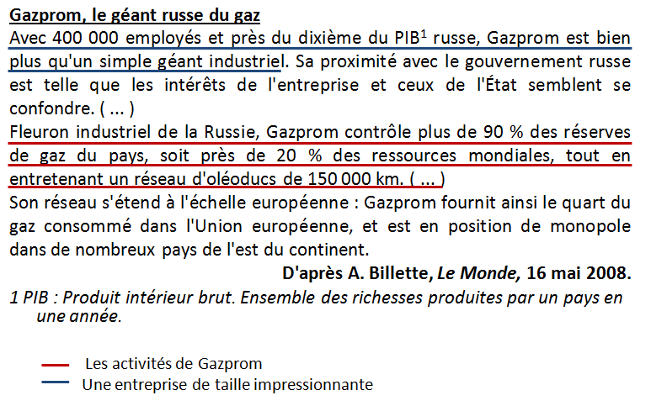
Quelle est l’activité de l’entreprise? | L’activité de l’entreprise est le forage l’exploitation et la livraison du gaz. Gazprom semble être une très grande entreprise

Slide 16
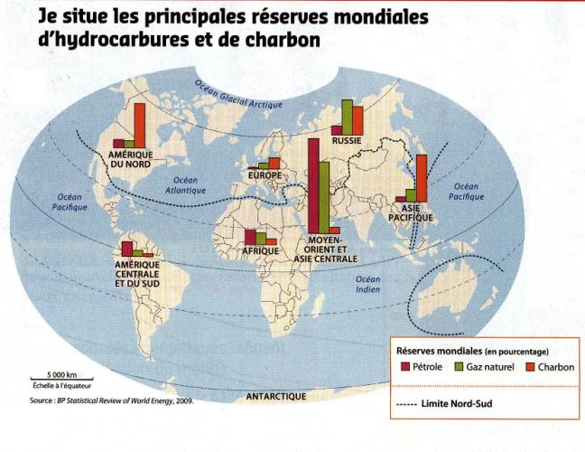
Vérifier: quelles productions, quelles réserves.
➔ La Russie (et donc Gazprom) est le premier producteur mondial de gaz en 2008.
➔ La Russie (et donc Gazprom) possède les deuxième plus grandes réserves de gaz encore inexploitées
Notes:
L’exploitation et les réserves de Gazprom sont contextualisés à l’échelle mondiale pour montrer l’importance centrale du gaz russe dans le marché mondial .
Le gaz russe est donc un élément incontournable si l’on étudie cette réserve fossile

Slide 17
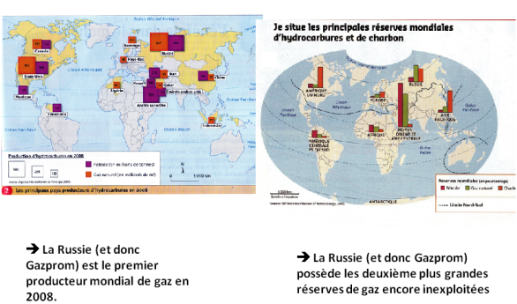
La production et les réserves sont elles importantes? Justifiez votre réponse. | On parle de sites de forages mais pas d’informations chiffrées. Les réserves semblent importantes puisqu’on parle d’alimenter l’Europe durant des décennies. | Les hydrocarbures (gaz et pétrole) sont une richesse pour la Russie et donc Gazprom : La Russie est le premier producteur mondial de gaz et dispose des deuxièmes plus grandes réserves au monde.
Notes:
La place centrale de la Russie est relevée pour cette activité.

Slide 18
La péninsule de Iamal est-elle le seul gisement exploité pour satisfaire cette production?
Notes:
A l’échelle de la Russie, le document ne nous permet pas de savoir si l’ensemble des activités de Gazprom se limite au seul gisement de Iamal.
L’étude rapide d’une carte est donc nécessaire pour vérifier l’emplacement des gisements et l’exemplarité de Iamal.
Le manuel Nathan propose une carte des gisements d’hydrocarbures.
Il convient donc de rechercher les bonnes informations ce qui nécessite un rapide travail sur la légende.
Sélection du bon figuré.

Slide 19
Sélectionner les bons figurés cartographiques
+
= hydrocarbures
Notes:
Les transport ne nous intéressé pas;, le pétrole non plus.
Pétrole plus gaz sont des hydrocarbures. Ce qui permet de poser cette définition et de montrer aux élèves qu’on n’étudie qu’une des deux principales énergies fossiles.

Slide 20
Construire un croquis: L’exploitation du gaz à l’échelle de la Russie
Un territoire contraignant
La Russie
Plus de 6000 km
Fortes contraintes climatiques (plus de 6 mois de gel).
Sibérie occidentale (dont Iamal)
Un territoire immense
Une richesse: le gaz
Les gisements de gaz exploités
Oural Volga
Ile de Sakhaline
Notes:
L’ensemble de ces informations doit maintenant être prise en trace écrite.
Les problématiques du programmes de 5° et les thèmes retenues font que le plus souvent on ne fasse pas beaucoup de croquis lors de cette année.
Cette compétence est pourtant essentielle au oollège mais plus encore au lycée.
On peut donc profiter de ce thème pour poser ou réactiver les premiers jalons de cet exercice.
Les ambitions sont limitées et se limitent à indiquer, dans un premier temps, les contraintes du territoires
Contraintes climatiques
Contraintes kilométriques
A placer approximativement les gisements de gaz exploités pour montrer leur dispersion et les contraintes qui les frappent.

Slide 21
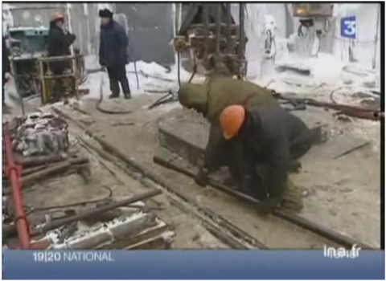
II. Pourquoi produire ?
A. Pourquoi produire du gaz à Iamal en en supportant et surmontant de telles contraintes?
Notes:
Une fois que l’activité de Gazprom est connue et que les difficultés de cette exploitation sont relevées, il convient de répondre à la question du pourquoi?
➔ Pourquoi extraire du gaz dans des espaces aussi contraignants, pourquoi étudier cela en classe?

Slide 22
Une consommation mondiale en hausse constante.
Notes:
La première étape consiste à montrer l’importance du gaz dans nos société. Le document permet de conclure à la demande mondiale importante et à sa croissance.
Le document doit être étudié en détail et demande l’exploitation de compétences de lectures particulières:
La lecture de ce graphique complexe doit être guidé pour donner aux élèves les clés du commentaire partir du général au particulier.
Dans ce cas le figuré le plus lisible est le plus important: le gaz est une énergie qui est énormément consommée et dont la demande est en forte croissance.
➔
Ce qui permet de poser une question simple pourquoi une telle augmentation de la consommation de l’énergie?

Slide 23
Des causes multiples
Notre consommation d'énergie
« Quand on pense consommation d'énergie, on pense chauffage, éclairage et transports.
Mais il y a bien d'autres sources de consommation d'énergie cachées dans notre vie quotidienne. Appareils électroménagers, télévisions et chaînes hi-fi, ordinateurs, et tout ce qu'on branche à une prise électrique sont d'autres consommations directes d'énergie. Notre nourriture incorpore aussi des dépenses d'énergie : celles de l'agriculture, des transports de nourriture, de l'industrie alimentaire et de la chaîne du froid. Chaque objet a aussi son bilan d'énergie de matériaux, de fabrication et de transport. »
Bertrand Barré, Atlas des énergies. Quels choix pour le développement ?,Autrement, 2007
Notes:
L’étude d’un texte permet d’y répondre.

Slide 24
Des causes multiples
Notre consommation d'énergie
« Quand on pense consommation d'énergie, on pense chauffage, éclairage et transports.
Mais il y a bien d'autres sources de consommation d'énergie cachées dans notre vie quotidienne. Appareils électroménagers, télévisions et chaînes hi-fi, ordinateurs, et tout ce qu'on branche à une prise électrique sont d'autres consommations directes d'énergie. Notre nourriture incorpore aussi des dépenses d'énergie : celles de l'agriculture, des transports de nourriture, de l'industrie alimentaire et de la chaîne du froid. Chaque objet a aussi son bilan d'énergie de matériaux, de fabrication et de transport. »
Bertrand Barré, Atlas des énergies. Quels choix pour le développement ?,Autrement, 2007
Valider la source: DANS
Les consommations évidentes
Les consommations cachées
➔ Des sociétés fortement consommatrices d’énergie.
Bertrand Barré: professeur émérite à l’INSTN (Institut National des Sciences et techniques du Nucléaire) auteur d’un Atlas des énergies.
Notes:
Ce texte est étudié en 3 temps:
Valider par la méthode du DANSS relever les informations ;
Deux explications: des consommations évidentes
Des consommations cachées.
➔ Nos sociétés sont donc fortement énergivores et ont besoin d’énergie.

Slide 25
Qui s’explique par…
Notes:
Pout comprendre le phénomène à l’échelle mondiale, la mise en relation de ces trois courbes montrent que l’augmentation de la population et de la richesse produite reposent notamment sur la consommation des énergies.
Pour faire simple, alors que Louis XVI avait 6 chevaux à son carrosse, nous en avons l’équivalent de 50 à150 pour un véhicule.

Slide 26
III. Pour qui produire?
Froid : Gazprom ne peut pas livrer plus de gaz à l'Europe
Le Point.fr - Publié le 04/02/2012 à 11:11 - Modifié le 04/02/2012 à 11:19 source AFP
L'Union européenne a annoncé que la Russie avait réduit ses livraisons en raison de la vague de froid qui touche aussi le territoire russe.
Le géant gazier russe Gazprom ne peut assurer les livraisons de volumes supplémentaires de gaz que l'Europe occidentale demande en raison d'une vague de froid, a déclaré, samedi, le directeur adjoint de l'entreprise, Alexandre Krouglov, cité par les agences russes.
"Gazprom ne peut pas pour le moment livrer les volumes supplémentaires que nos partenaires d'Europe occidentale nous demandent", a-t-il déclaré lors d'une rencontre avec le Premier ministre Vladimir Poutine. Alexandre Krouglov a cependant assuré que les volumes prévus par les contrats en cours étaient pour leur part respectés. "Concernant les commandes de l'étranger lointain (les pays n'appartenant pas à l'ex-URSS, NDLR), elles sont satisfaites conformément aux contrats actuels", a-t-il ajouté.
Vladimir Poutine [1^{ier} ministre russe et homme politique le plus influent de la Russie]a pour sa part ordonné que Gazprom réponde aux demandes européennes une fois les besoins intérieurs russes couverts. "Je vous demande de faire tous les efforts pour satisfaire les besoins de nos partenaires étrangers, tout en gardant à l'esprit que le but principal des sociétés énergétiques, de Gazprom en particulier, est de répondre aux besoins internes de la Russie", a-t-il dit. L'Union européenne a annoncé que la Russie avait réduit ses livraisons en raison de la vague de froid qui touche aussi le territoire russe. Alexandre Krouglov a reconnu samedi une baisse de 10 % des livraisons pendant plusieurs jours, mais a assuré que les volumes livrés étaient revenus à un niveau normal. Il n'a pas apporté plus de précisions. L'Europe est frappée par une vague de froid depuis plusieurs jours, qui a fait plus de deux cents morts.
Je constate un problème
Gazprom à des objectifs nationaux et internationaux:
Satisfaire des besoins russes (avant tout) et exporter vers l’Europe de l’Ouest
Je cherche l’explication
Notes:
Pour qui produire?
L’exemple récent de la vague de froid « sibérienne » nous permet d’identifier les principaux clients de Gazprom.
Le constat montre que l’Europe a besoin de gaz elle qu’elle s’adresse à la Russie.
C’est donc un client du gaz russe.
La réponse est donnée par l’explication de la Russie montre que l’Europe est un client important (il y a réponse à la question européenne par Gazprom ce qui montre l’importance du client pour la société) mais que cette réponse est négative car l’objectif est avant tout de satisfaire des besoins nationaux.
➔ Gazprom est donc une entreprise qui a deux objectifs: assurer des besoins en gaz russe en priorité
Faire entrer des capitaux en Russie par l’exportation de gaz afin de favoriser le développement économique du pays.

Slide 27
A. Une consommation nationale immense.
Une consommation nationale très importante qu’il faut satisfaire.
Notes:
Un rapide retour au graphique du gaz permet de constater que la Russie est un très grand consommateur de cette énergie.
On peut à ce moment rapidement expliquer aux élèves les énormes gaspillages dues aux infrastructures anciennes de chauffage collectif, à au prix très bas du gaz en Russie qui explique que les bâtiments sont parfois surchauffés et qu’en plein hiver sibérien les fenêtres sont ouvertes.
L’industrie lourde russe et aussi très énergivore.
De nombreux document sont à disposition notamment sur you tube (chronique d’Europe 1)
Un temps sur l’aspect environnemental est donc facilement faisable à ce moment. Le travail sur les énergie renouvelable et le potentiel russe non exploité est aussi intéressant.

Slide 28
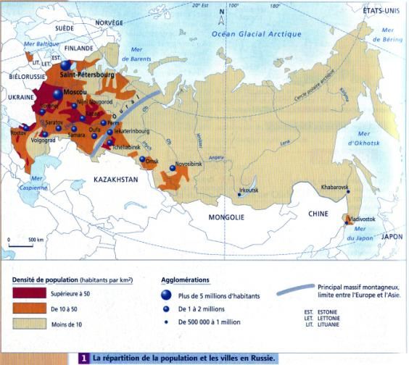
A. Du gaz russe pour les 141 millions de Russes.
Où sont les centres de consommation?
Une population surtout concentrée à l’ouest dans la Russie de l’Europe
Deux grandes aires urbaines: Moscou et Saint-Pétersbourg
Notes:
Après avoir constaté le phénomène, il faut le localiser.
➔ Où sont les foyers de consommations?
Pour ce faire une carte de la répartition de la population est étudiée.
Elle montre
La concentration de la population à l’Ouest
L’importance de deux aires urbaines qui concentrent les clients russes.
L’éloignement avec les zones de production gazières.

Slide 29
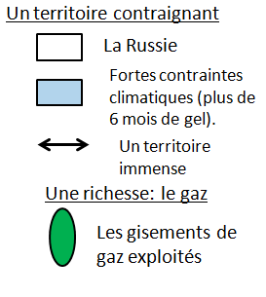
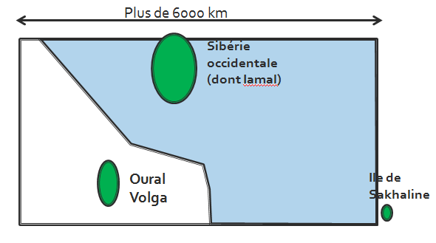
Saint -Petersburg
Moscou
La population russe
Densité de population forte à l’échelle de la Russie (territoires regroupant 95% de la population russe)
➔ Comment faire pour satisfaire la consommation russe?
Aires urbaines de plus de 5 millions d’habitants
Notes:
Le croquis construit précédemment peut alors être complété et complexifié.
Il donne ainsi une image simplifiée du territoire russe peuplé de façon très hétérogène et qui possède des ressources éloignées des centres de vie.
Le travail entre par la légende (la population) la réflexion se fait sur les figurés (surface, trait, point) mais aussi sur la couleur.
La limite du document peut être mise en avant: comment mettre en relation gaz et population?
(transition avec partie suivante)

Slide 30
L’obligation de transport sur de longues distances
Une tente pour les soudeurs qui travaillent à la section d'un pipeline de gaz naturel dans le district de Yamal-Nenets de la Russie du Nord-Ouest.
Pipeline: terme anglais signifiant canalisation qui permet le transport des hydrocarbures à longue distance
Oléoduc: canalisation permettant le transport de pétrole.
Gazoduc: canalisation permettant le transport de gaz.
Notes:
L e transport est donc essentiel;
Celui-ci est effectué par les pipeline.
Le terme est défini et affiné; gazoduc oléoduc.
Référence aux notions d’hydrocarbure vues précédemment.

Slide 31
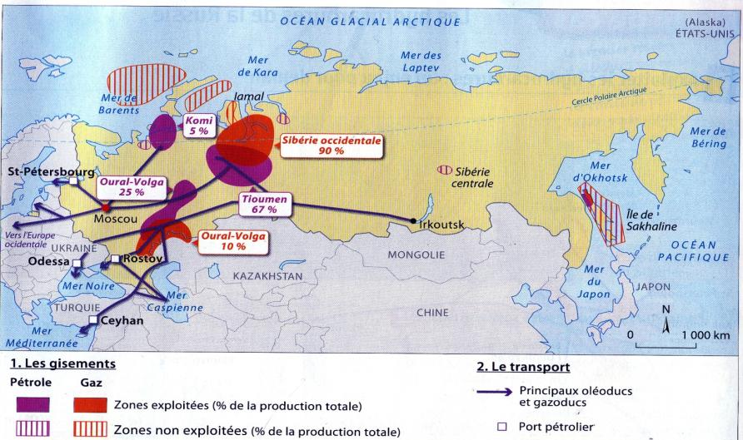
Le gazoduc présenté est-il une exception?
Notes:
La carte étudiée précédemment du Hatier est maintenant totalement exploitable.
Elle montrer que le gaz est essentiellement acheminé par gazoduc vers les lieux où se concentrent la population russe.

Slide 32
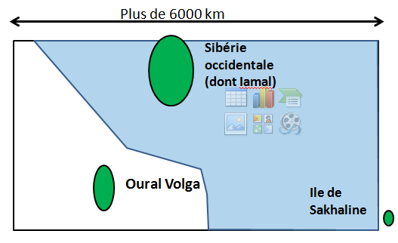
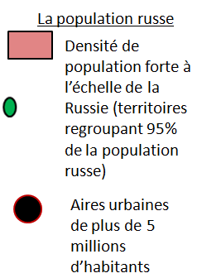
L’exploitation du gaz à l’échelle de la Russie
Saint -Petersburg
Moscou
Aménagements de transport
Gazoducs: canalisations permettant le transport du gaz
Notes:
L’information est reportée sur le croquis, la légende complexifiée.
Les aménagements de transport sont inscrits et les distances sont pointées.
➔ Aménagement coûteux.

Slide 33
B. Répondre aux besoins mondiaux?
Une consommation nationale
1
3
2
Trois grandes régions consommatrices du monde
Europe occidentale
2. Asie de l’Est
3. Amérique du Nord
Notes:
Mais selon le texte étudié, la Russie exporte aussi son gaz.
Les principaux marchés mondiaux doivent donc être définis et parmi ces derniers on peut émettre l’hypothèse que le principal est
compte tenu de la proximité géographique
de l’existence d’un réseau de gazoduc national orienté vers l’ouest, le marché européen.
Est-ce le cas?

Slide 34
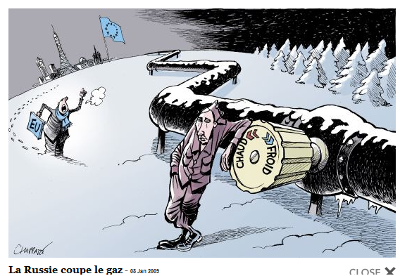
Un producteur, un marché, un moyen de transport?
Vladimir Poutine, 1^{ier} ministre de la Russie: pays producteur
Gazoduc: aménagement principal de transport
Union Européenne: client du gaz russe
Dessin de presse de Chapatte publié dans le Temps de Genève le 08 janvier 2009
Notes:
Un document de Chapatte permet de poser les principaux points de la réponse
La particularité d’un dessin de presse (présenter d’un seul coup d’œil l’ensemble des informations à l’aide d’un dessin) permet de rappeler l’importance du découpage par plan pour l’analyse.
Un producteur
Un client
Un aménagement de transport
Des mécontentements visibles qu’il faudra expliquer

Slide 35
Le gaz russe et l’Union Européenne
Notes:
Pour poser l’ensemble travail de groupe.
Rappeler les enjeux travailler ensemble, échanger et peaufiner les compétences
Travailler plus rapidement et avoir une trace écrite dans son cahier.
L’idée du travail est d’identifier le marché européen et le producteur russe
De montrer l’importance de chacun pour l’autre.
De montrer que le transport du gaz est essentiel pour les deux et qu’ils participent conjointement à sa sécurisation par la construction de nouveaux gazoducs (nordstream et projet de southstream)

Slide 36
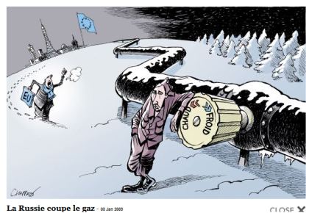
1. Un puissance gazière exportatrice
Le poids des hydrocarbures dans l’économie russe
Aujourd'hui, plus que jamais, le secteur de l'énergie domine l'économie de la Russie. Il assure près de 35 % de la formation du PIB russe. Il est le premier contributeur au budget fédéral (plus de 40 % des recettes). […]Le secteur de l'énergie apporte l'essentiel des ressources en devises du pays (plus des 2/3). Les grandes entreprises de ce secteur sont les acteurs majeurs de l'industrie russe. Les produits énergétiques occupent le premier rang des exportations (46 %). Premier producteur et premier exportateur mondial de gaz, deuxième producteur et exportateur mondial de pétrole (après l'Arabie Saoudite[…]mais aussi troisième consommateur mondial d'énergie (derrière les Etats-Unis et le Japon), la Russie est aujourd'hui un acteur incontournable du marché de l'énergie mondiale.
D'après le site Internet http://geoconfluences.ens-lsh.fr.
Un géant du gaz.
Le gaz (secteur de l’énergie) un élément central de l’économie russe
Notes:
La suite du travail consiste à corriger le TP au fur et à mesure. L’étude est donc utilisée pour la construction du cours et des savoirs. Les compétences d’analyse des différents supports est travaillée
L’importance du gaz pour la Russie qui est une puissance énergétique qui dépend de ce marché pour ses richesses et son développement.

Slide 37
 | Pour la Russie
Le gaz, une énergie essentielle? | 1^{ier} exportateur mondial de gaz. Le gaz a une place centrale dans l’économie du pays.
Notes:
Trace écrite sous forme de tableau

Slide 38
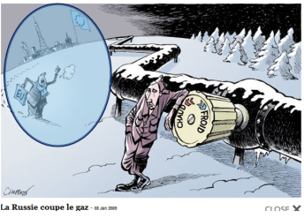
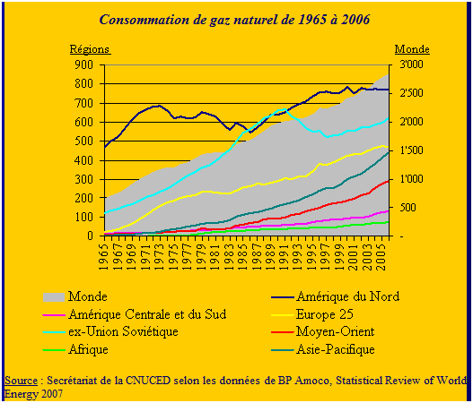
2. Le grand marché de Gazprom à l’exportation: l’Union Européenne
La demande de l’Union Européenne est importante et croissante.
8 des 9 premiers clients de la Russie sont membres de l’Union Européenne
Le gaz russe est essentiel pour l’Union Européenne.
La demande de l’Union Européenne est importante et croissante.
Notes:
L’importance du gaz pour l’Union Européenne est rappelée.
L’importance du gaz russe pour l’Union Européenne est relevé.
➔ Permet de montrer le lien entre clients et producteur.

Slide 39
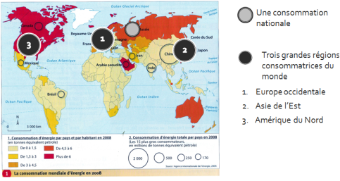
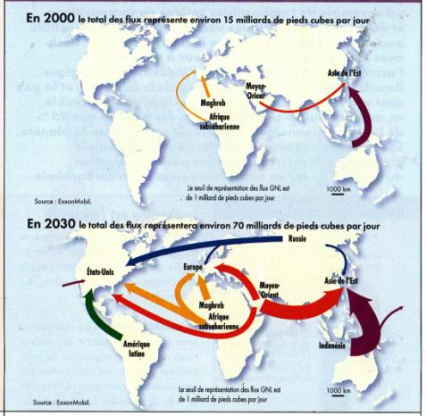
Un fournisseur central pour les grands marchés gaziers.
En 2000 le gaz russe n’était pas beaucoup vendu sur les marchés mondiaux.
En 2030 les flux de gaz seront 5 fois plus important qu’en 2000.
La Russie approvisionnera les 3 principaux marchés (Amérique du Nord, Asie de l’Est , Europe occidentale)
Notes:
Partie optionnelle de prospective.
Permet de montrer que la Russie est dépendante du marché européen mais qu’il existe une volonté de s’en départir:
Port gazier au Nord de la Russie pour approvisionner le marché nord européen
Projet Sakhaline pour le Japon
Projet de gazoduc vers la Chine qui vient d’être mis sous pression.

Slide 40
 | Pour la Russie | Pour l’Union Européenne
Le gaz, une énergie essentielle? | 1^{ier} exportateur mondial de gaz. La vente du gaz a une place centrale dans l’économie du pays. ➔ L’objectif est de le vendre au meilleur prix de grandes quantités (surtout vers l’Europe occidentale mais aussi à terme vers l’Asie de l’Est et l’Amérique du Nord) | L’Union Européenne est fortement consommatrice de gaz. ➔ L’Union Européenne est très dépendante de la Russie pour son gaz. L’objectif est d’avoir de grandes quantités de gaz à un prix acceptable et de ne pas perdre l’approvisionnement russe.
Une énergie essentielle pour les deux parties
Notes:
La trace écrite est essentiellement descriptive mais elle permet de montrer l’aspect essentiel du gaz pour les deux parties pour le moment.

Slide 41
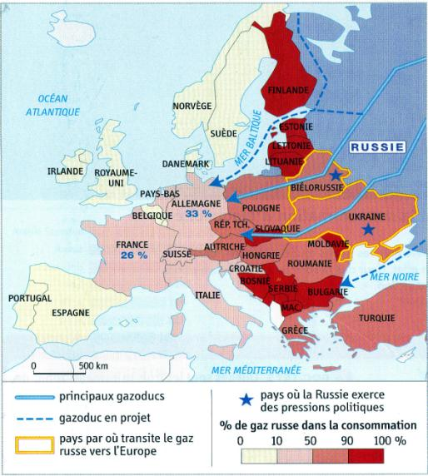
Assurer un approvisionnement important et régulier
M. IVERNEL (Dir), Histoire géographie 5°, Hatier, 2010.
Notes:
Reste à voir le dernier élément du dessin de presse et à changer d’échelle.
L’étude de la carte du TP permet de montrer la continuation des gazoducs russes vers l’Europe occidentale et l’héritage soviétique (diffusion dans l’ancienne URSS Biélorusse et Ukraine)
Elle montre aussi que le producteur et le consommateur sont dépendants des gazoducs. L’acheminement dépend donc en partie de pays extérieurs à l’accord acheteur vendeur.

Slide 42
 | Pour la Russie | Pour l’Union Européenne
Le gaz, une énergie essentielle? | 1^{ier} exportateur mondial de gaz. La vente du gaz a une place centrale dans l’économie du pays. ➔ L’objectif est de vendre le gaz au meilleur prix et en grandes quantités (surtout vers l’Europe occidentale mais aussi à terme vers Asie de l’Est, Amérique du Nord) | L’Union Européenne est fortement consommatrice de gaz. ➔ L’Union Européenne est très dépendante de la Russie pour son gaz. L’objectif est d’avoir de grandes quantités de gaz à un prix acceptable et de ne pas perdre l’approvisionnement russe.
Assurer le transport. | Pour gagner de l’argent, la Russie doit posséder des gazoducs capables d’approvisionner l’Europe de l’Ouest dans toutes les situations. | Pour assurer les besoins gaziers de l’Europe occidentale il faut multiplier les gazoducs pour éviter toute rupture éventuelle.
Une énergie essentielle pour les deux parties
Les deux parties sont très dépendantes des gazoducs et de leurs parcours
Notes:
La synthèse est reprise dans le tableau, la dépendance à propos des aménagements de transport est pointée pour les deux parties

Slide 43
Eviter toute coupure de gaz.
Document 4 a Des hydrocarbures pour retrouver un poids international.
« La Russie dispose d'un bon réseau de gazoducs vers l'Europe et l'Asie et d'un outil très performant de conquête des marchés avec l'entreprise étatique Gazprom qui détient le monopole d'expédition et de commercialisation du gaz russe. D'un point de vue stratégique, la Russie se sert de ses ressources énergétiques comme élément d'influence, voire de pression politique. Ainsi, Moscou a-t-elle, à deux reprises en 2006 et en 2009, interrompu ses livraisons de gaz à l'Ukraine pour marquer sa domination sur ce pays voisin. Une partie de l'Europe a été en conséquence privée de gaz russe. »
In Questions internationales, La Documentation française, « La bataille de l'énergie » (n°24 mars-avril 2007)
Des coupures par le passé
Notes:
La carte pointait des tensions sur le gaz. Ils sont confirmés par le texte étudié en évaluation de groupe et corrigé.
Les élèves constatent un phénomène

Slide 44
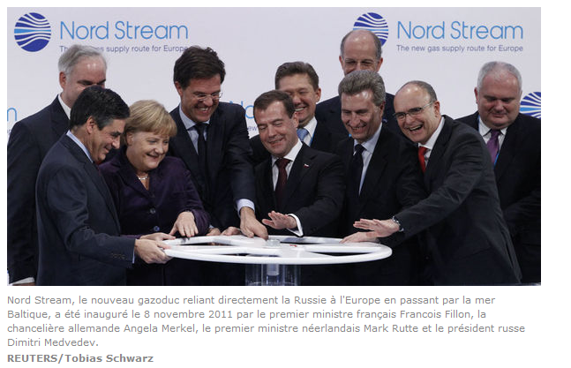
Garantir le transport: des intérêts partagés.
Le gazoduc North Stream
Notes:
La constatation de ce phénomène entraîne la question des réponses: North stream en est une. Le rôle des deux partenaires est pointée pour montrer qu’il s’agit d’un aménagement qui satisfait les deux parties

Slide 45
Des conséquences géopolitiques .
 | Pour la Russie | Pour l’Union Européenne
Le gaz, une énergie essentielle? | 1^{ier} exportateur mondial de gaz. La vente du gaz a une place centrale dans l’économie du pays. ➔ L’objectif est de vendre le gaz au meilleur prix et en grandes quantités (surtout vers l’Europe occidentale mais aussi à terme vers Asie de l’Est, Amérique du Nord) | L’Union Européenne est fortement consommatrice de gaz. ➔ L’Union Européenne est très dépendante de la Russie pour son gaz. L’objectif est d’avoir de grandes quantités de gaz à un prix acceptable et de ne pas perdre l’approvisionnement russe.
Assurer le transport. | Pour gagner de l’argent, la Russie doit posséder des gazoducs capables d’approvisionner l’Europe de l’Ouest dans toutes les situations. | Pour assurer les besoins gaziers de l’Europe occidentale il faut multiplier les gazoducs pour éviter toute rupture éventuelle.
Les pays de transit Ukraine et Biélorussie ne doivent pas limiter l’approvisionnement
➔ Financement croisé de la construction d’un gazoduc évitant leurs territoires et pression sur ces pays de la part de la Russie
Foyers de tensions géopolitiques
Notes:
La trace écrite montre l’intérêt croisé et la réponse commune aux coupures de gaz.
Elle permet de poser la définition de géopolitique: le gaz russe influe sur les territoires ukrainiens ou biélorusse.

